Slide 1

«Әке жүрегі таудан үлкен, Ана жүрегі теңізден терең»

Slide 2

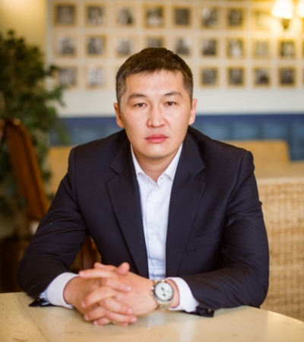
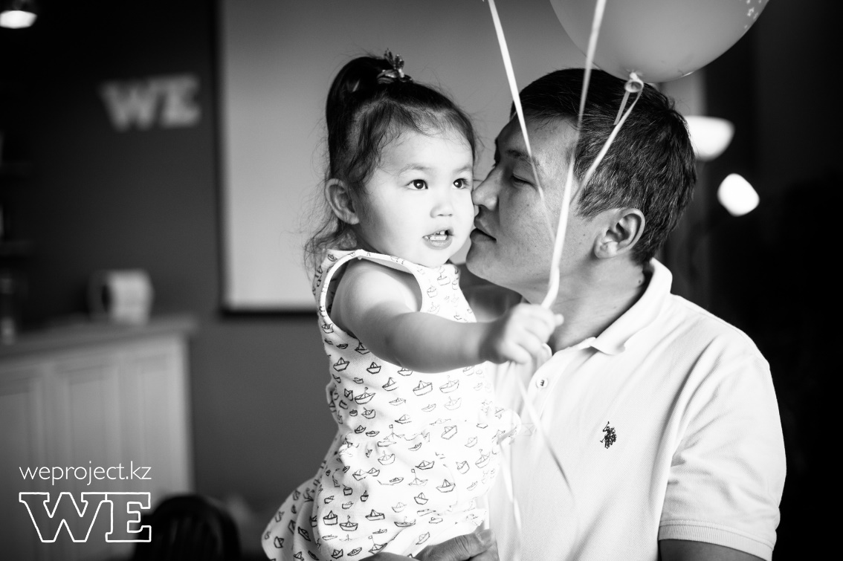
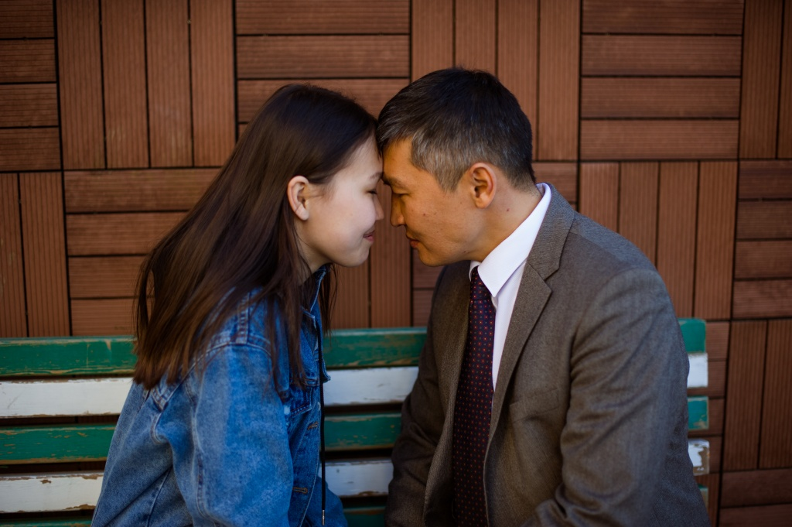
2012 - общественное объединение «союз отцов»
Основатель – куаныш джуматаев
2020 - республиканское общественное Объединение
9 филиалов по казахстану
Более 100 активных отцов
Более 1000 вовлеченных отцов

Slide 3
Цели общества:
Содействие Развитию института отцовства
повышение роли отца в семье
Укрепление традиционных семейных ценностей
Совместное воспитание и обучение детей
Продвижение идеи осознанного отцовства
Защита прав детей и отцов

Slide 4
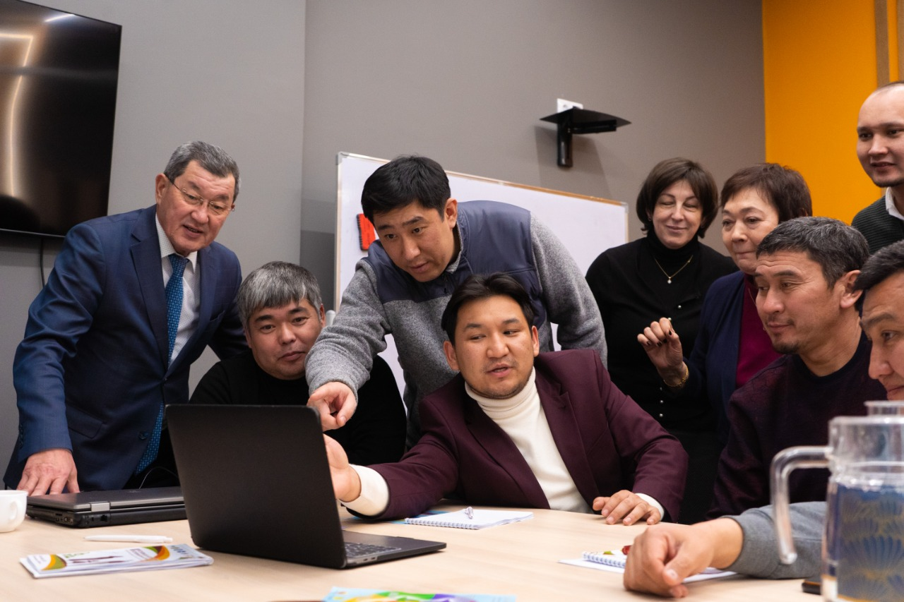
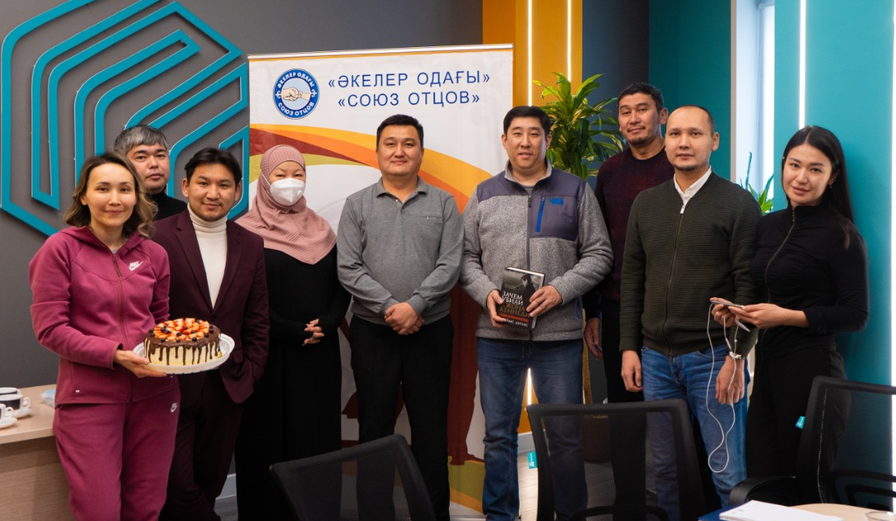
Мы – обычные Отцы!
Многодетные отцы
Молодые отцы
Отцы, воспитывающие особого ребенка
Отцы, воспитывающий ребенка самостоятельно
Отцы, воспитывающий усыновленного ребенка
Отцы – пенсионеры (дедушки)

Slide 5
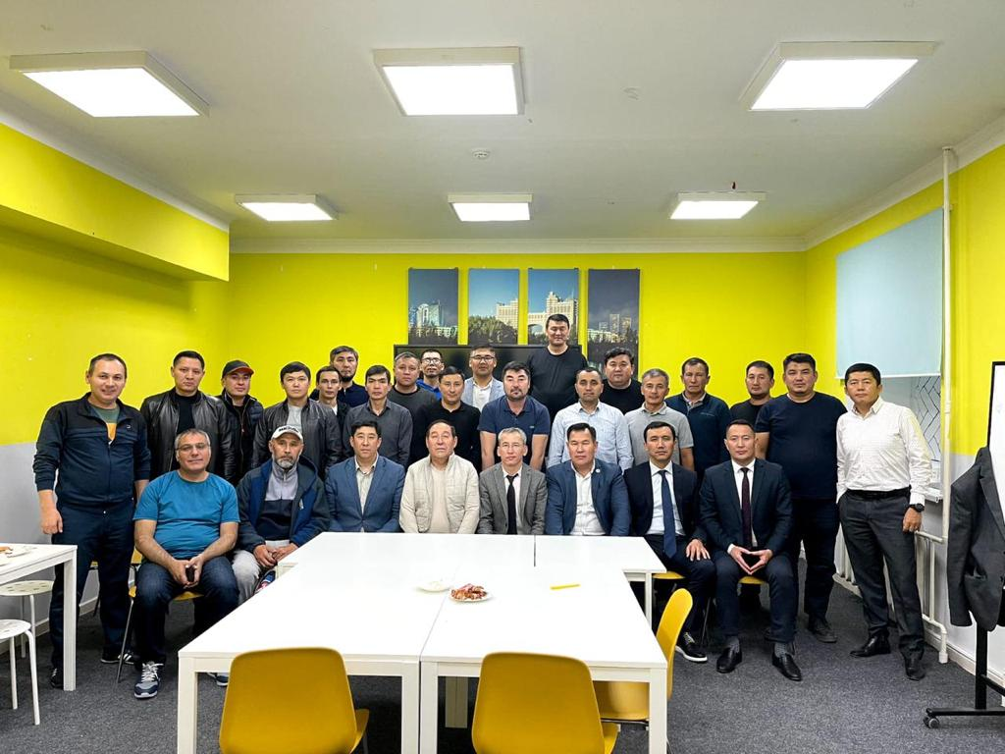
Советы отцов при школах
Совместно с моф «Білім – инновация» И их партнерами

Slide 6
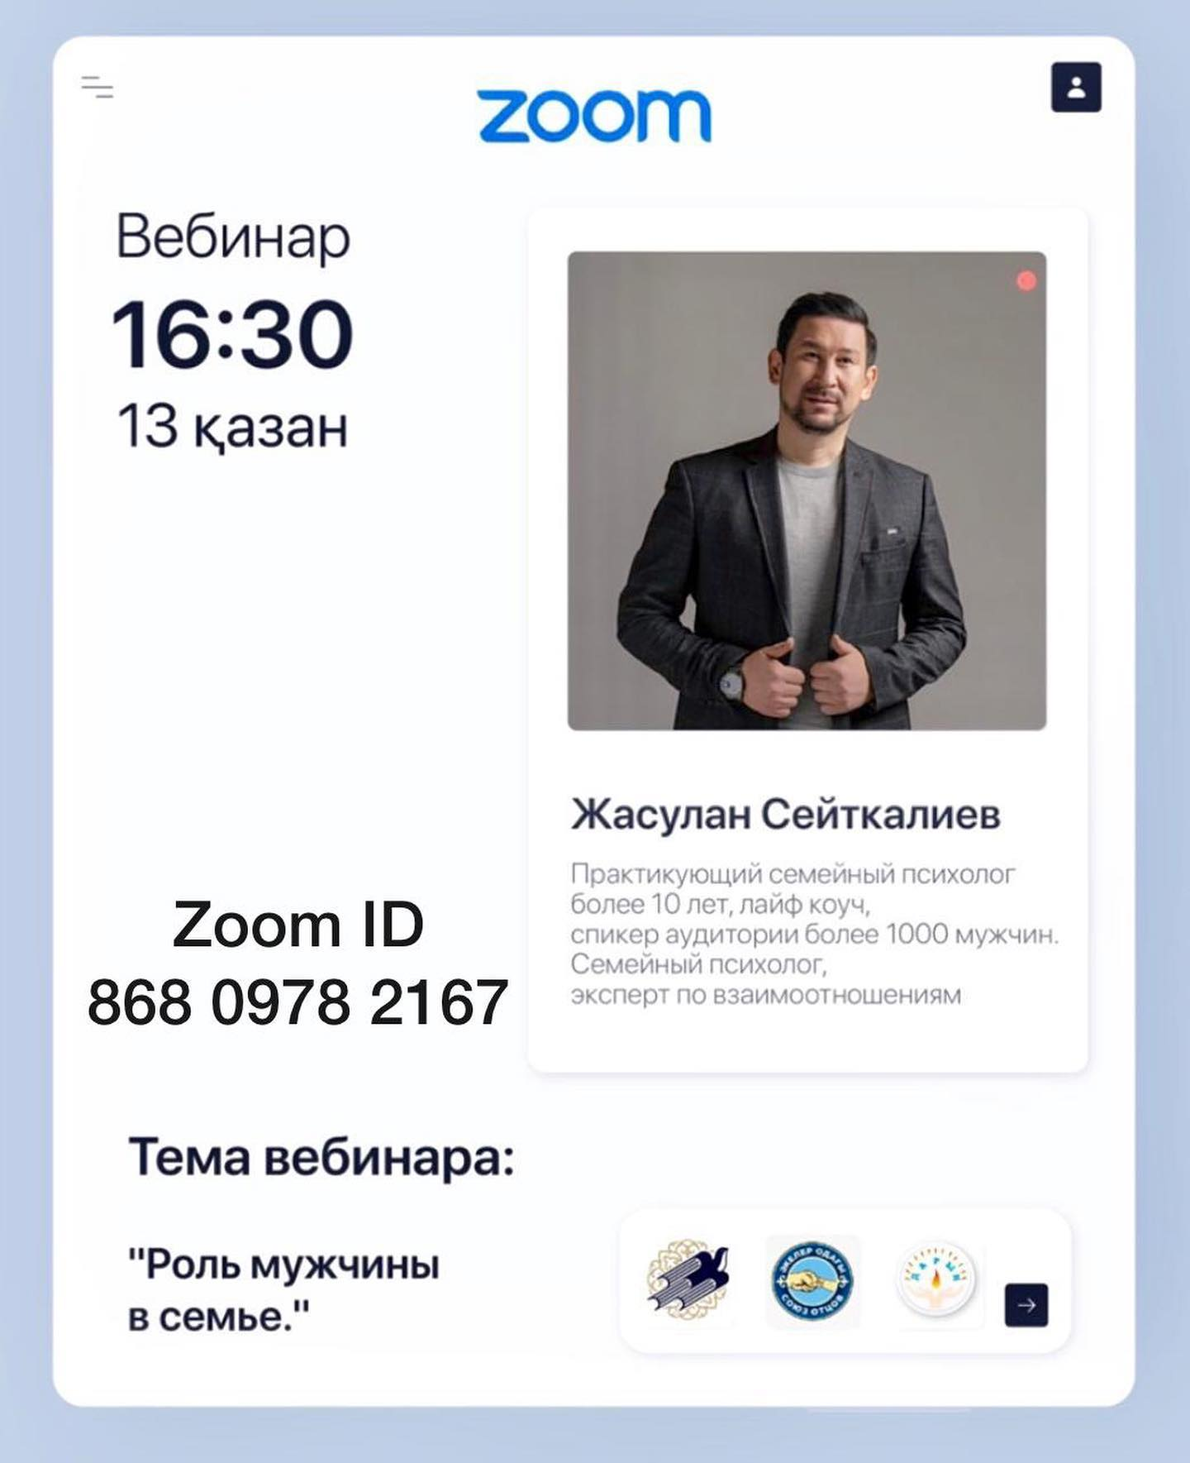
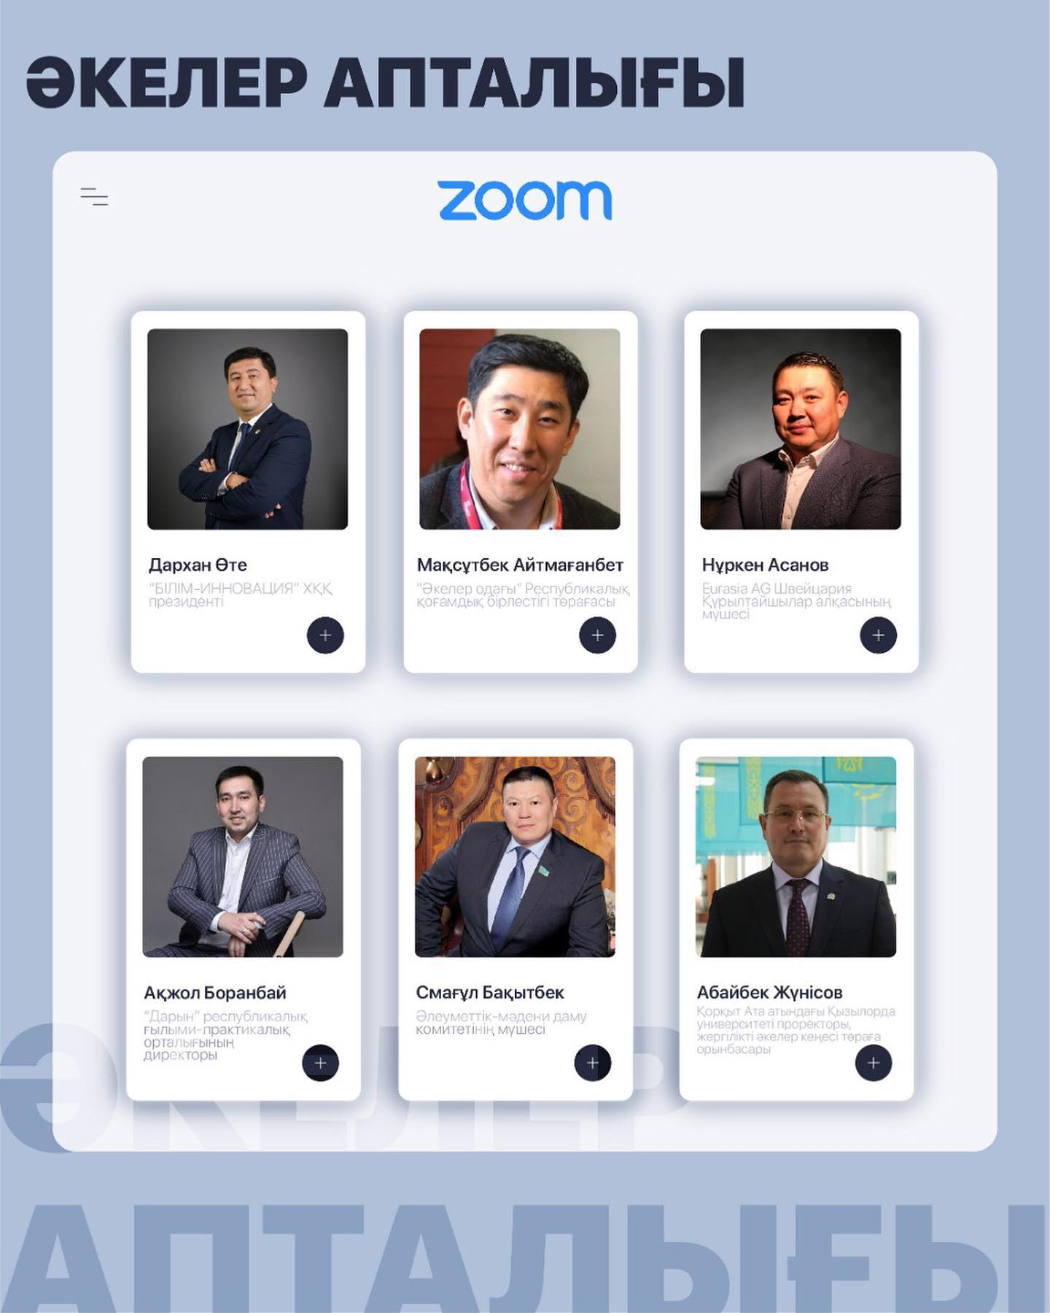

Ежегодная неделя отцов

Slide 7


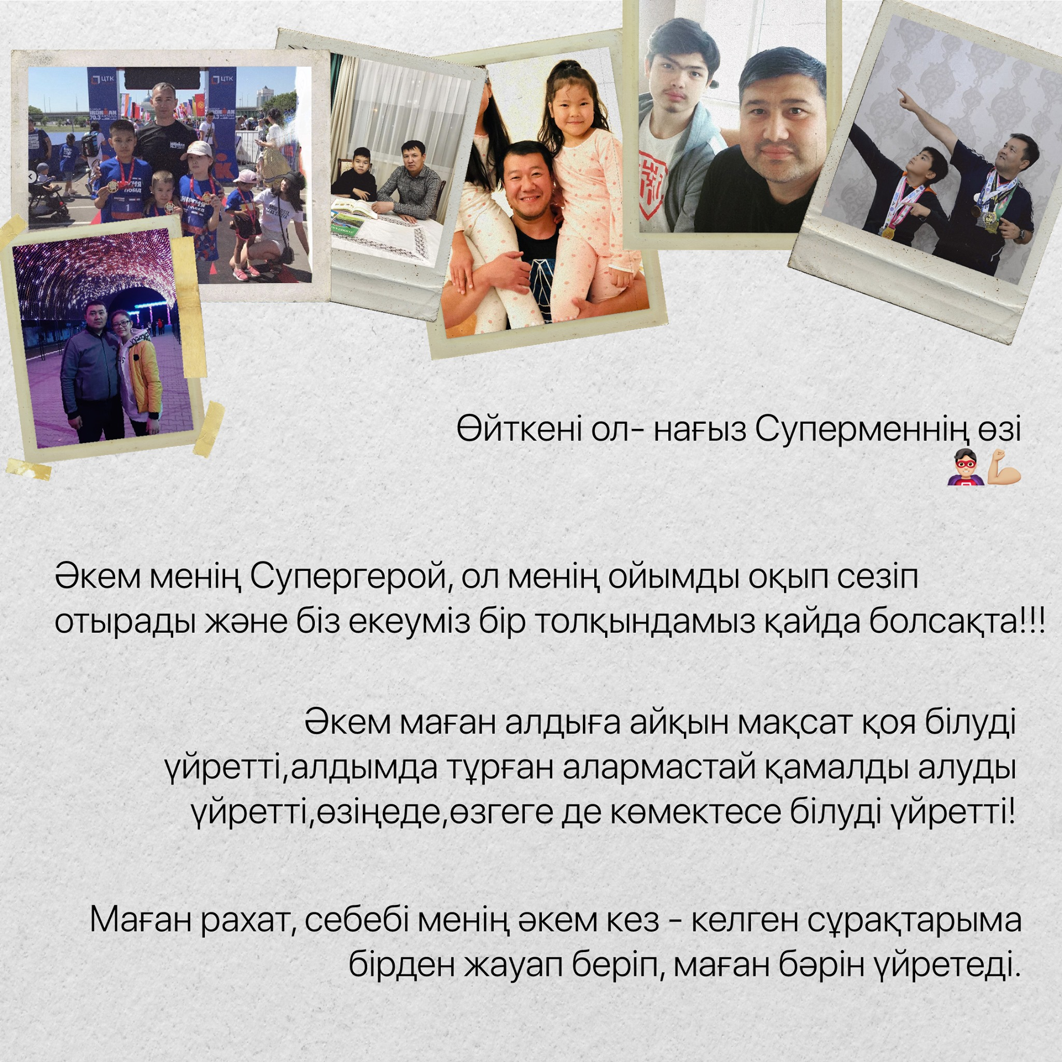

Ежегодная неделя отцов

Slide 8
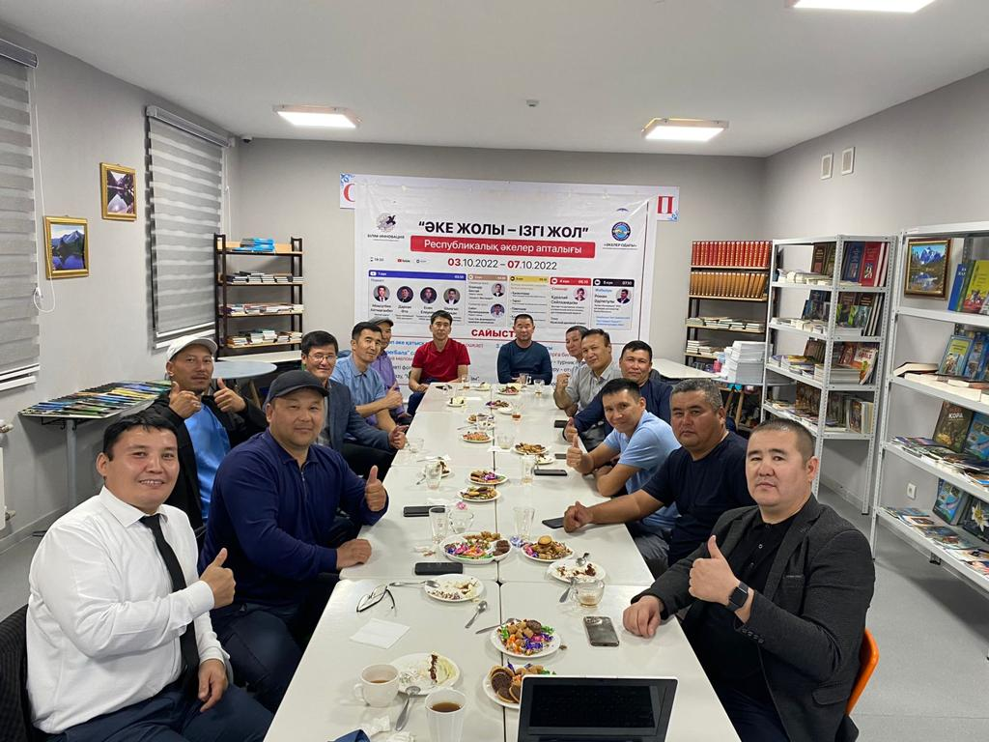
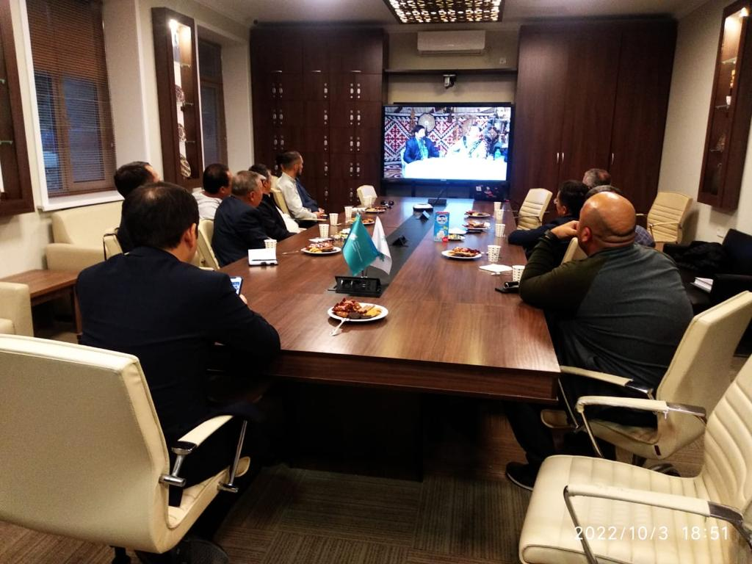
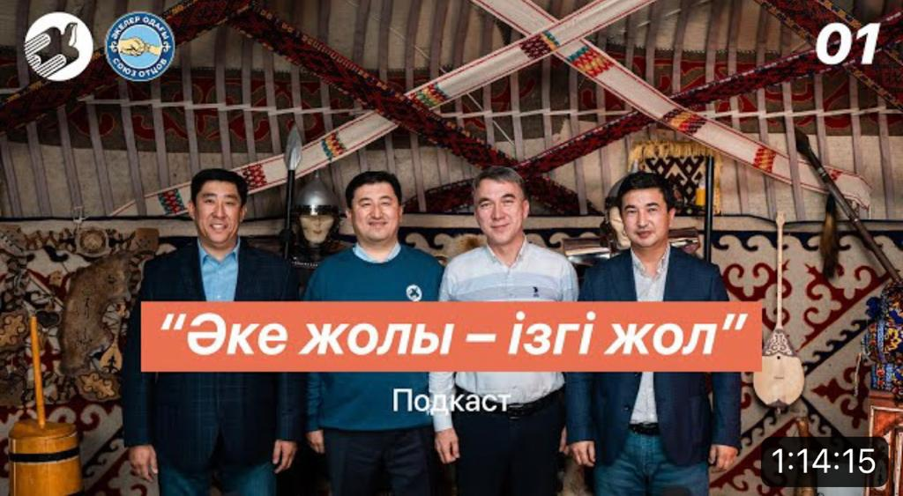
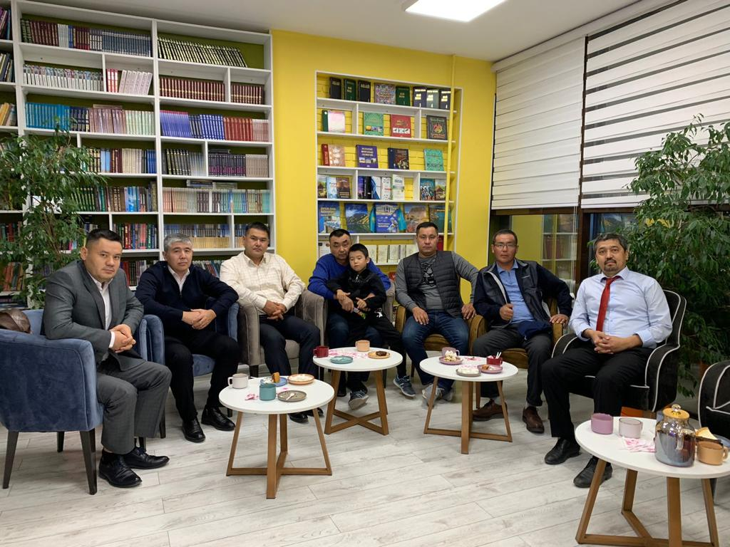
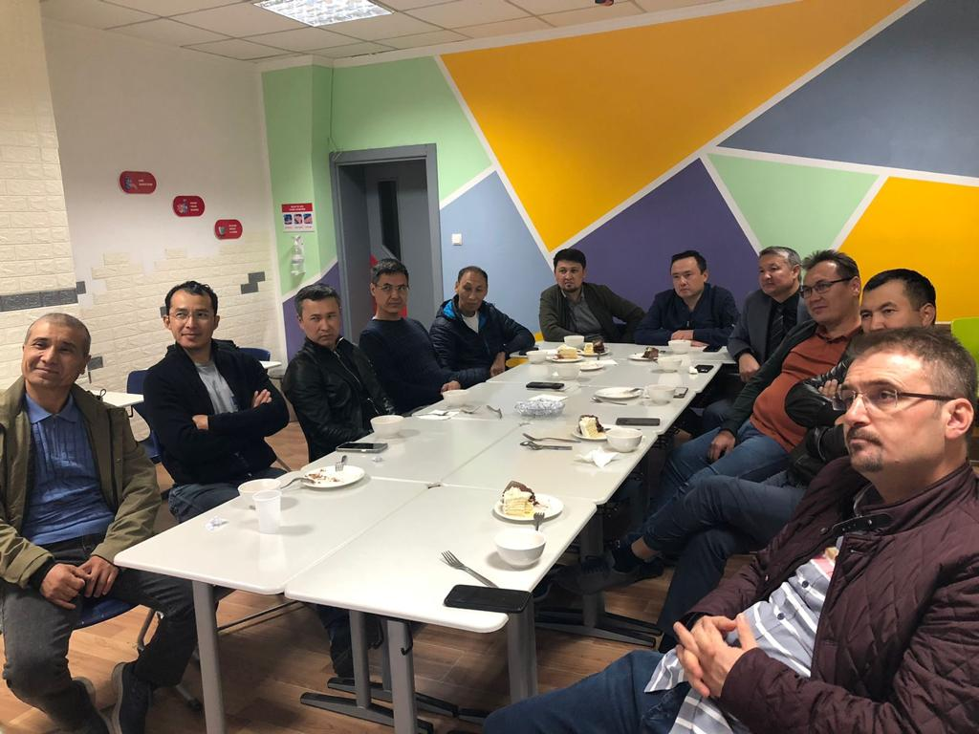
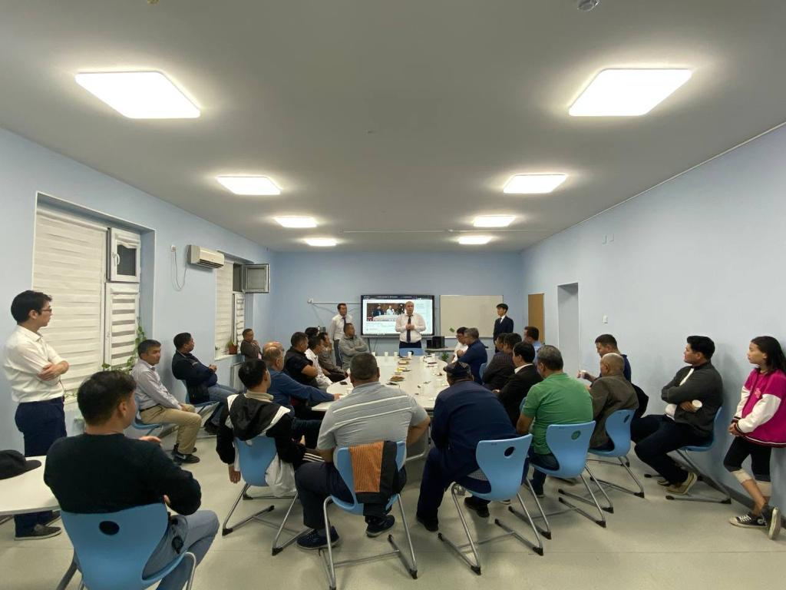

Slide 9
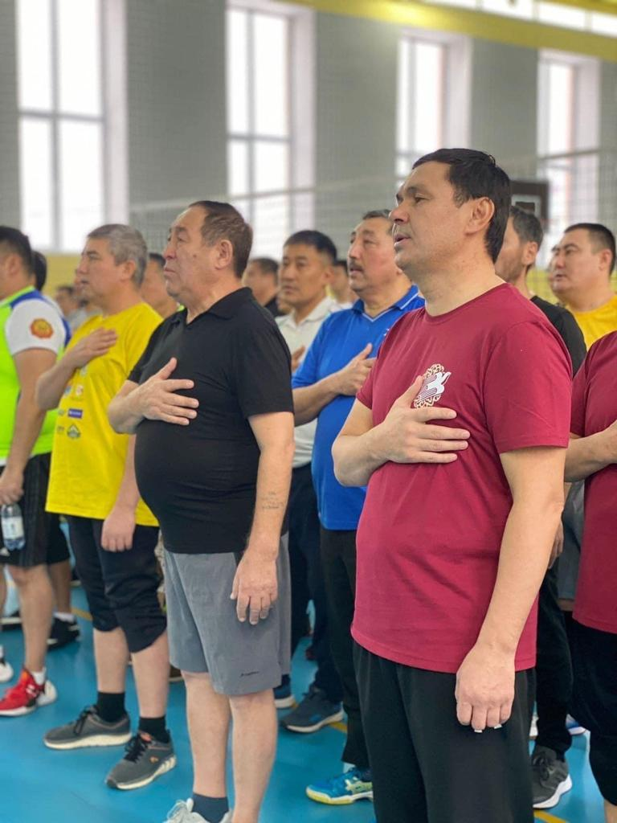
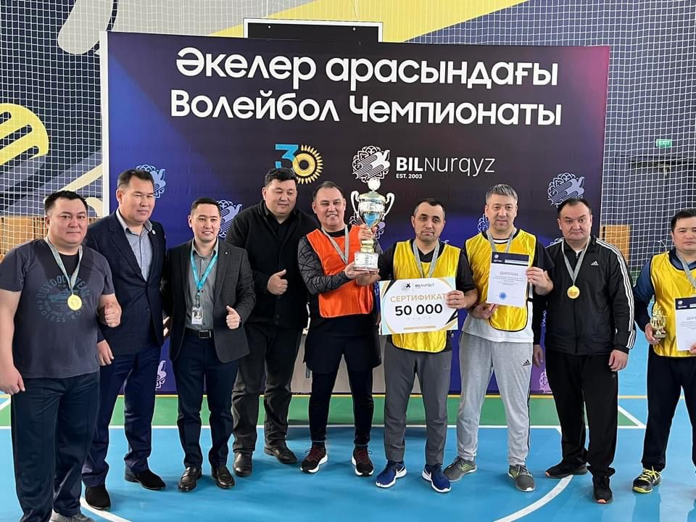
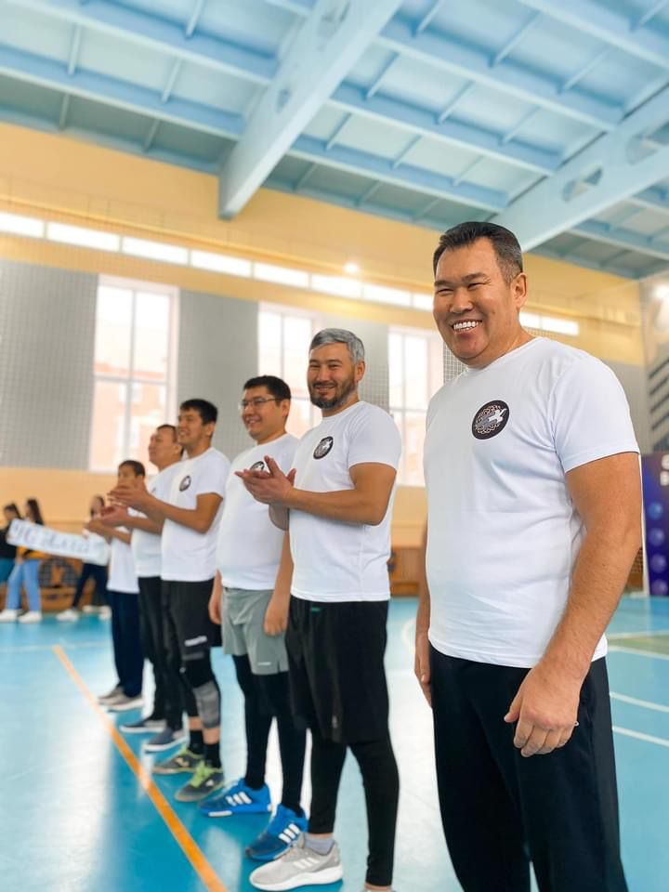
Советы отцов при школах

Slide 10
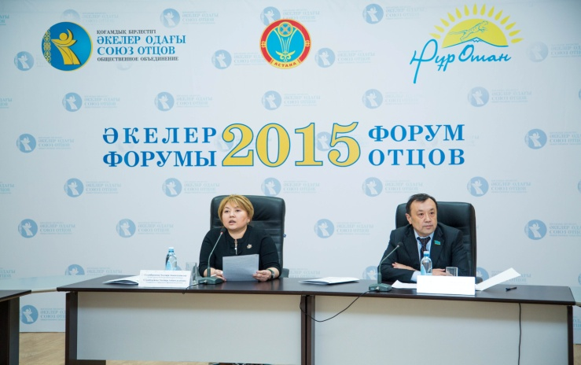
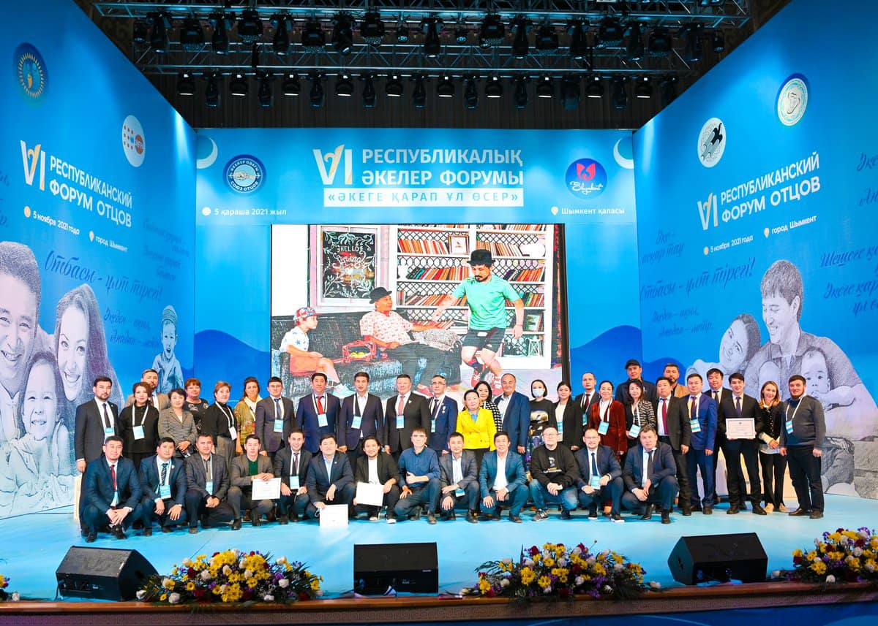
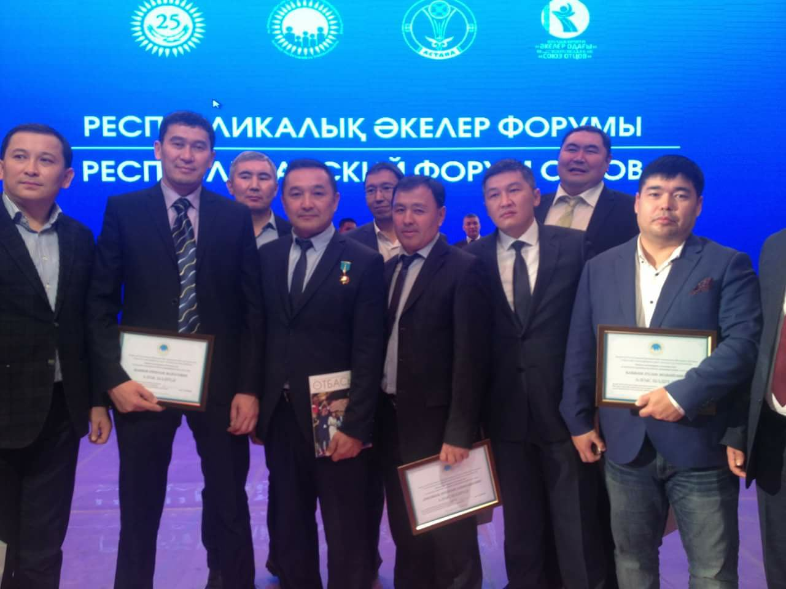
региональные и республиканские форумы отцов

Slide 11
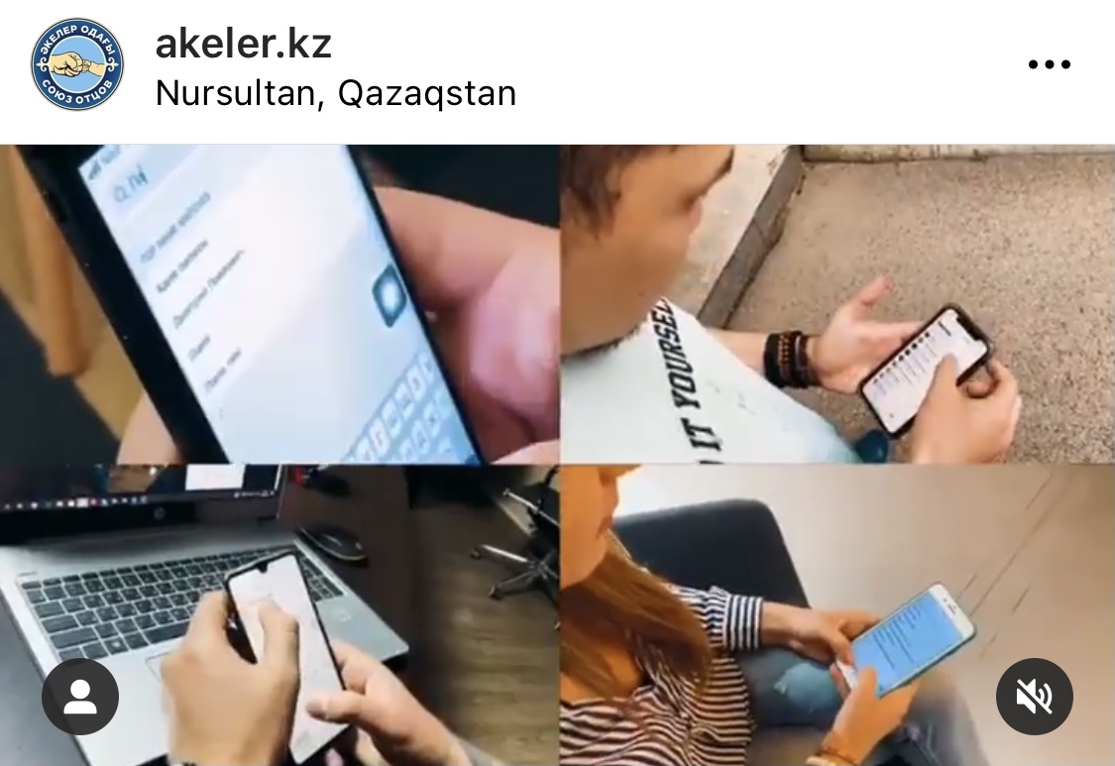


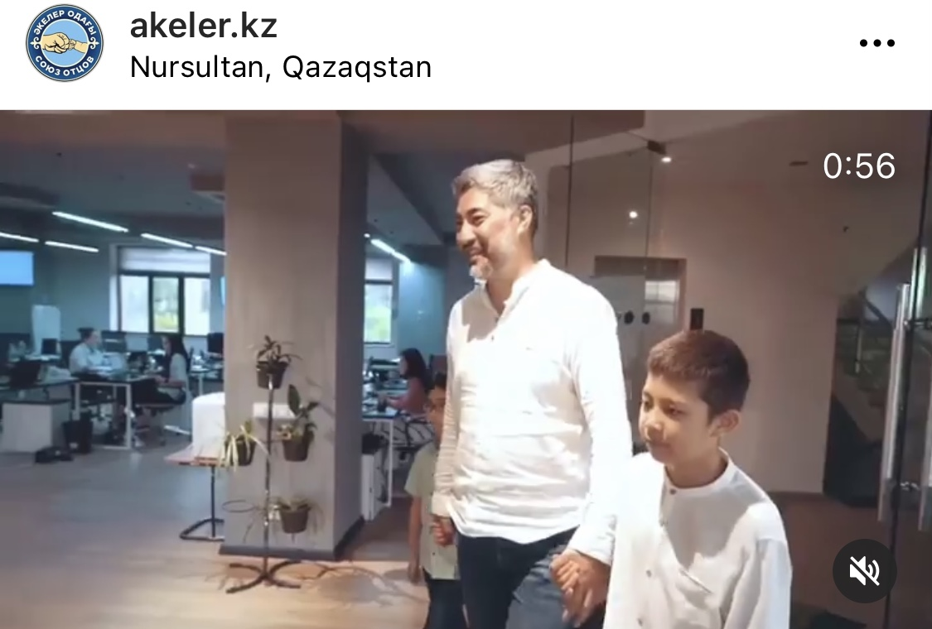
ПРОЕКТЫ:

Slide 12
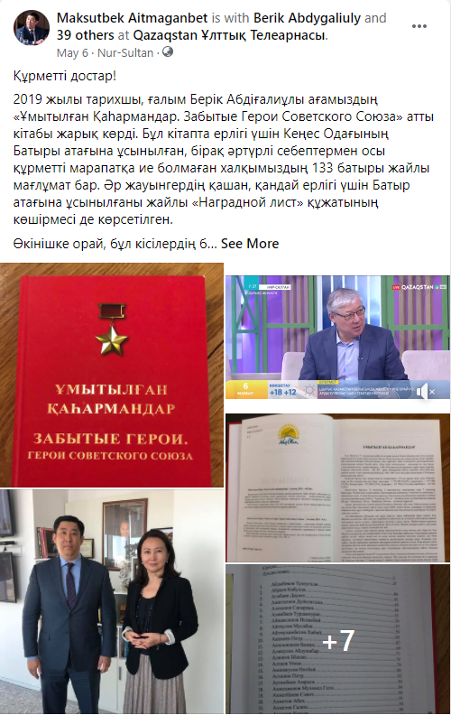
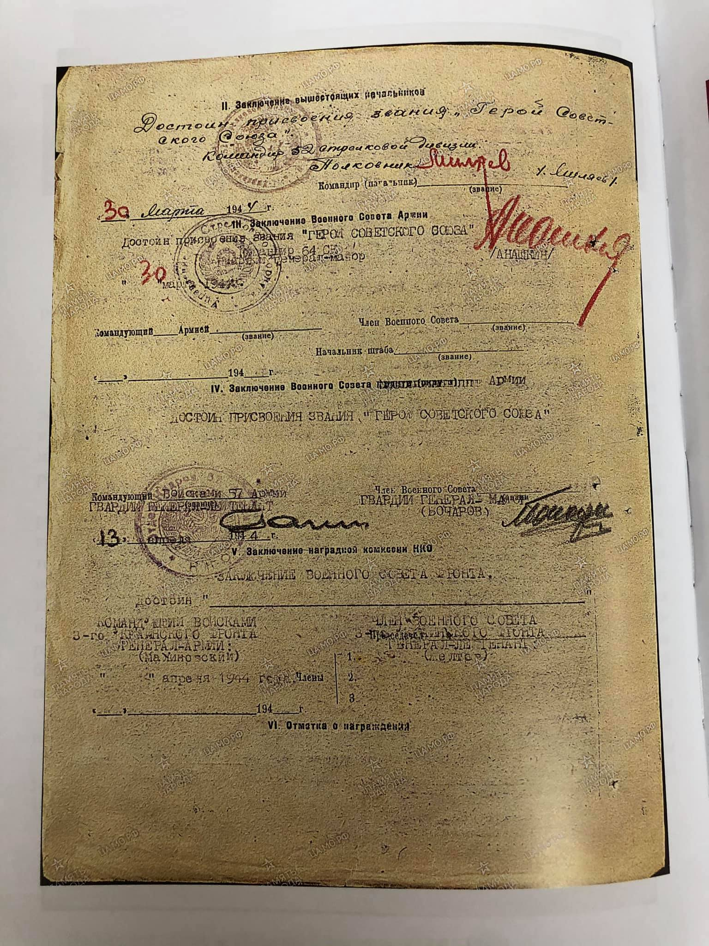
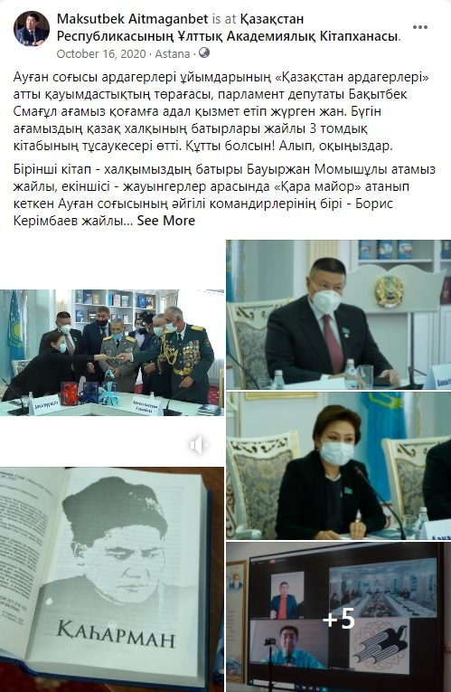
ПРОЕКТЫ:

Slide 13

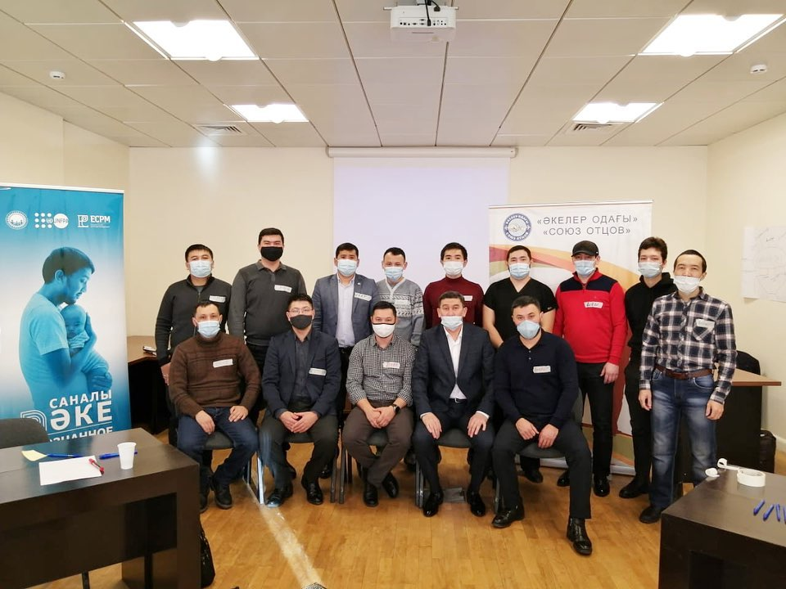

Slide 14
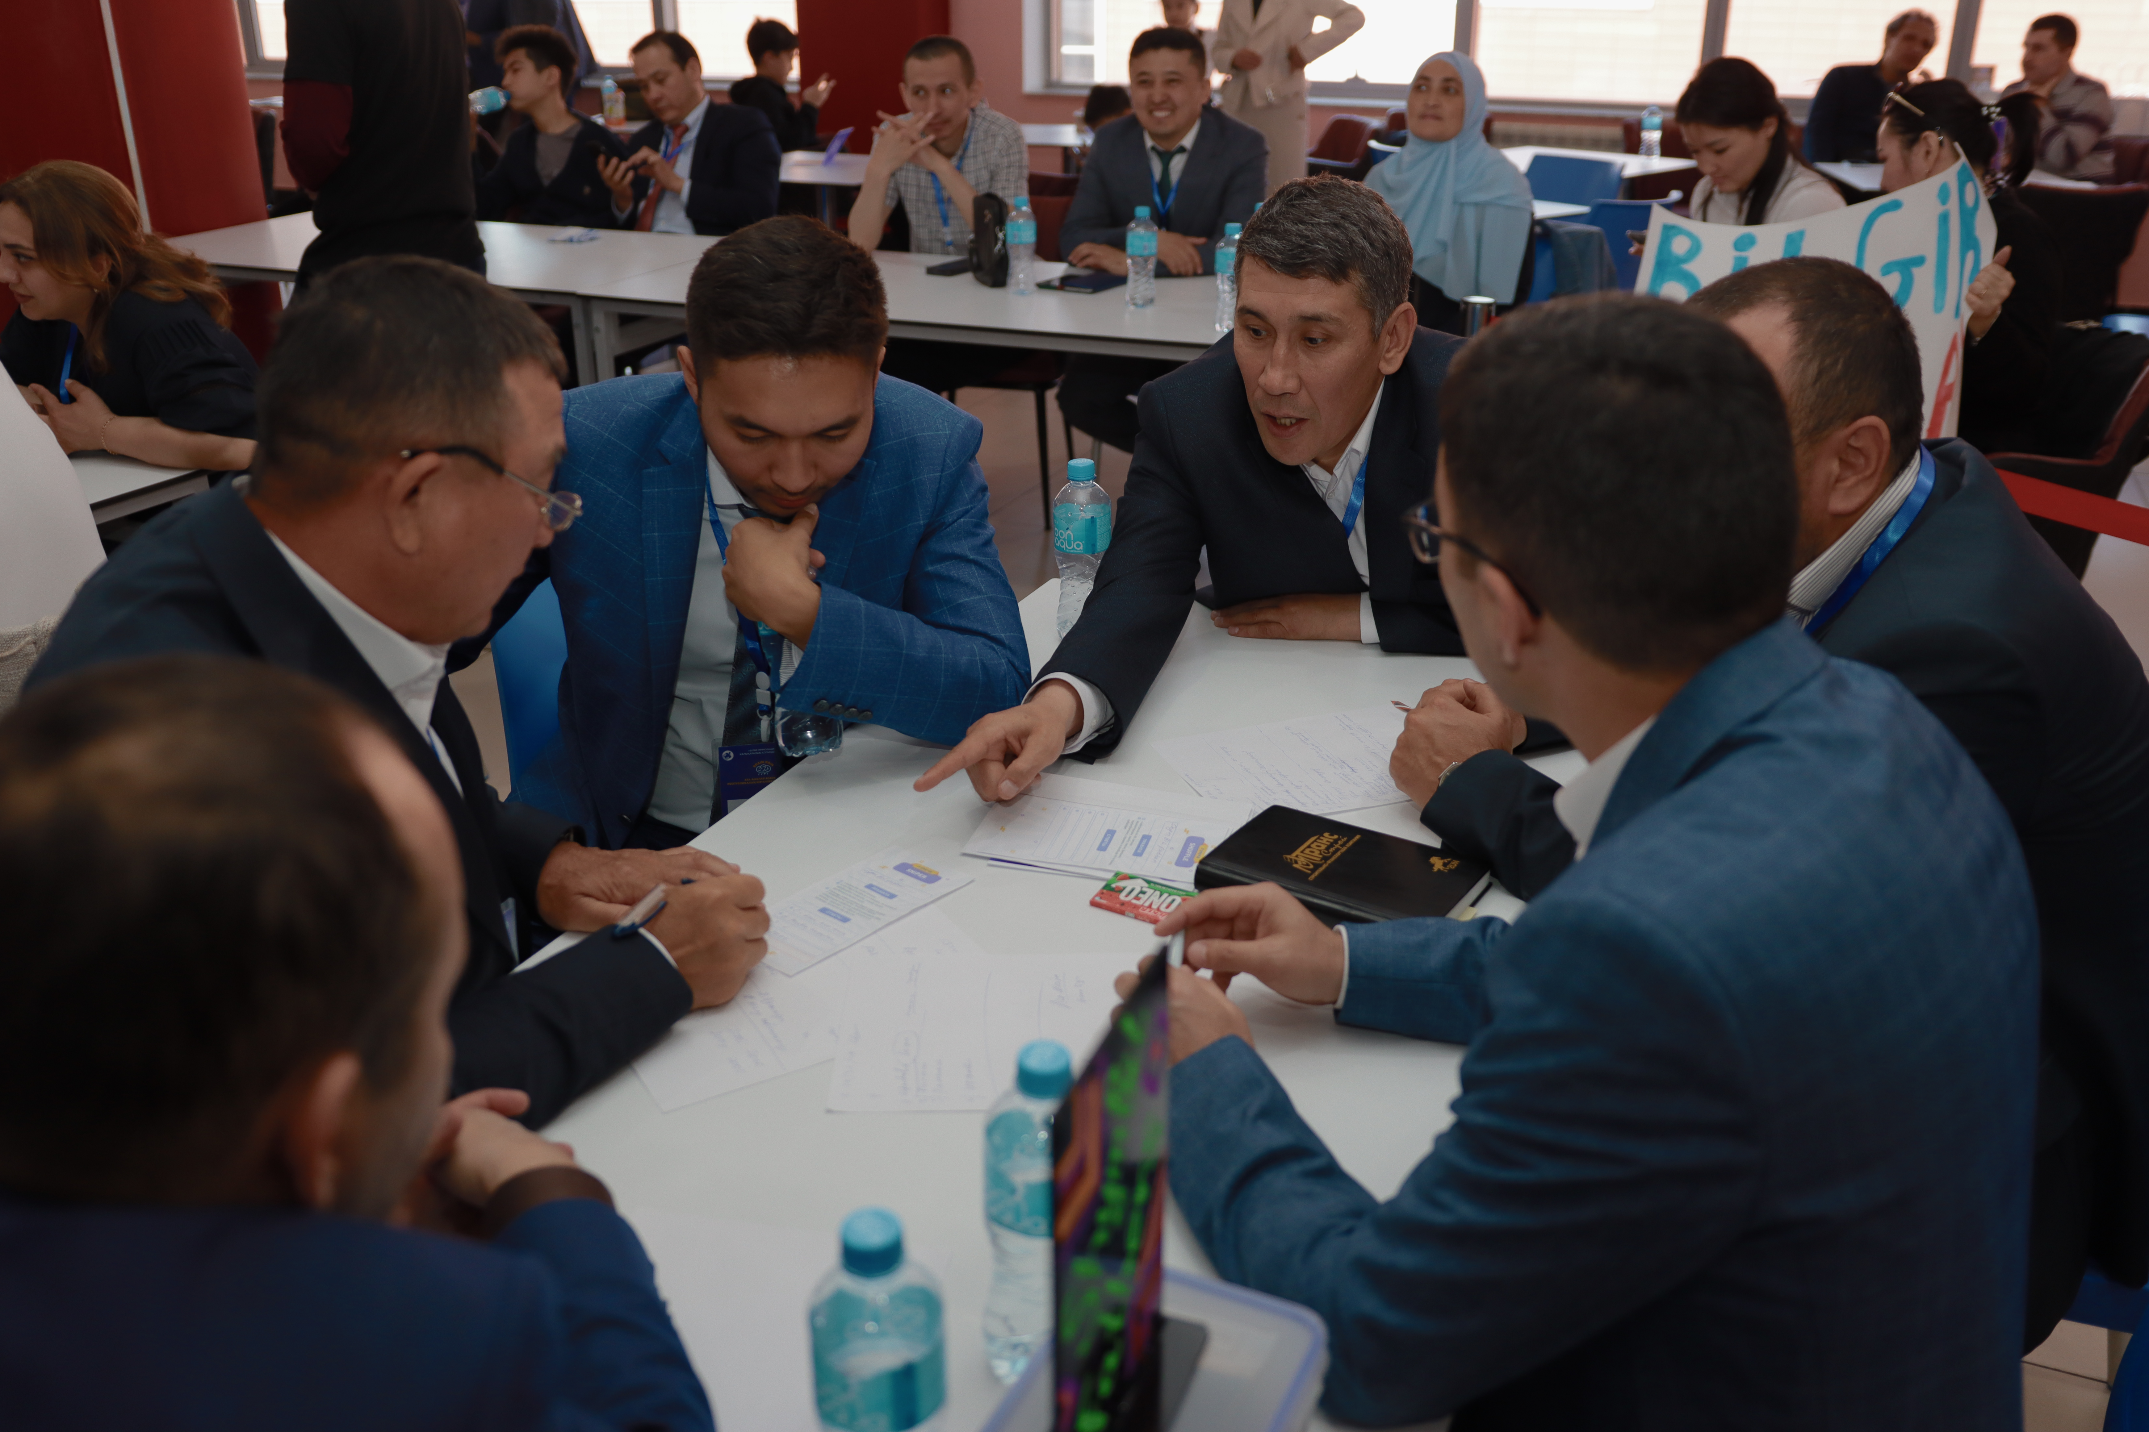
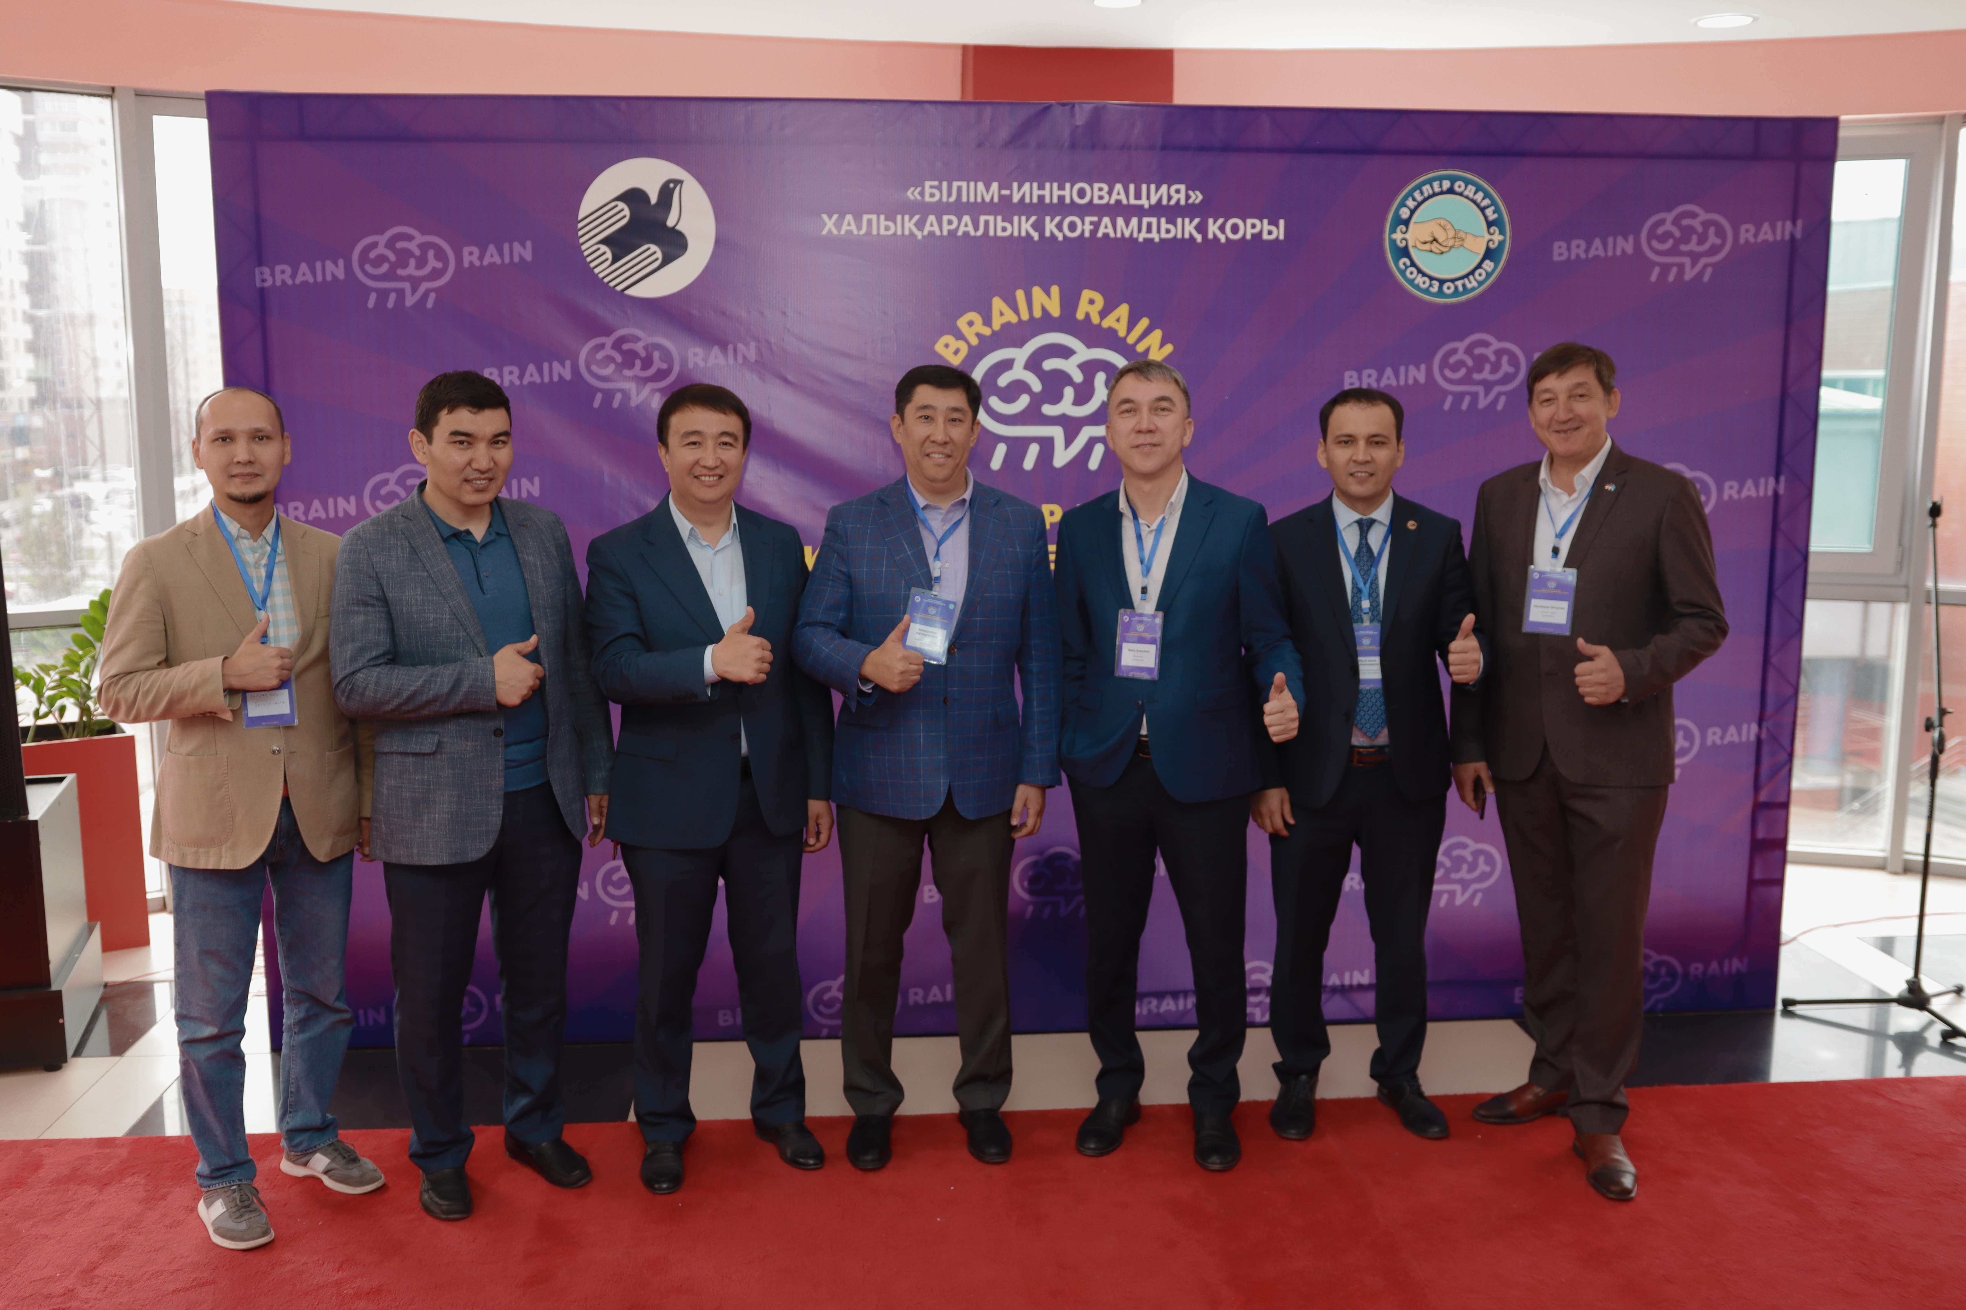
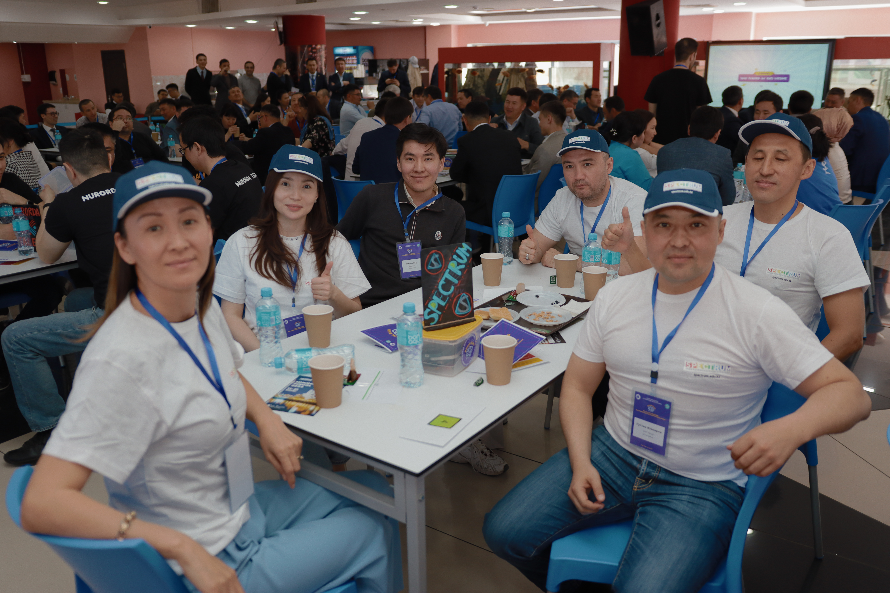

Slide 15
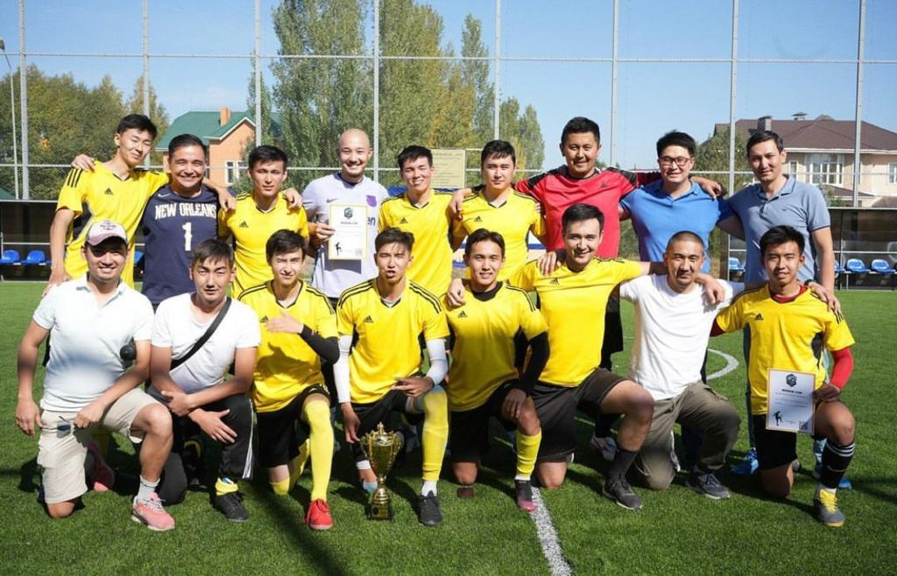
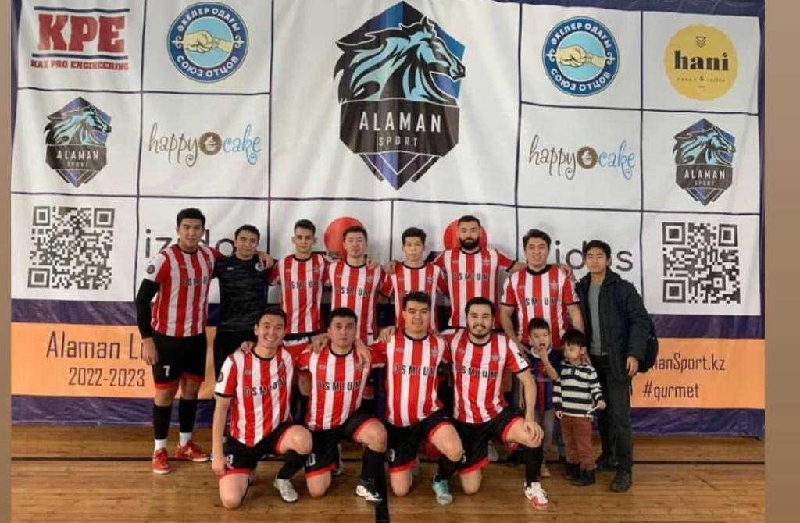

Slide 16
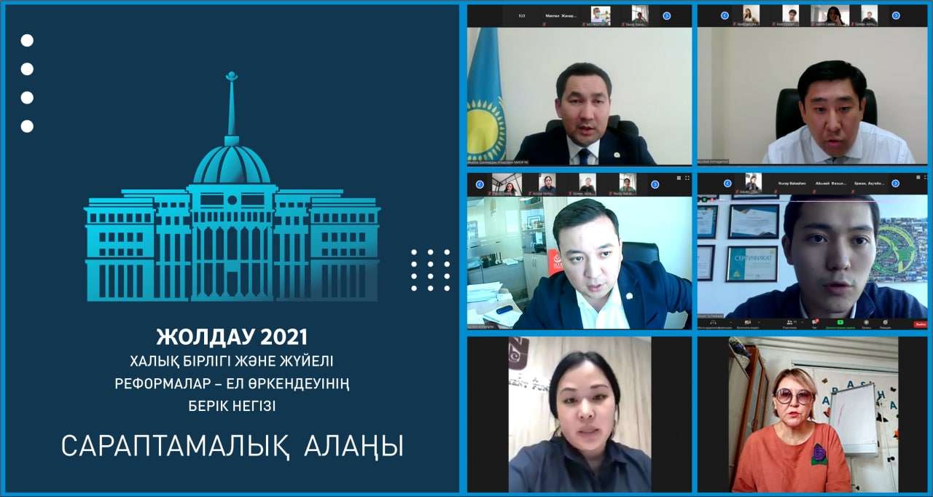

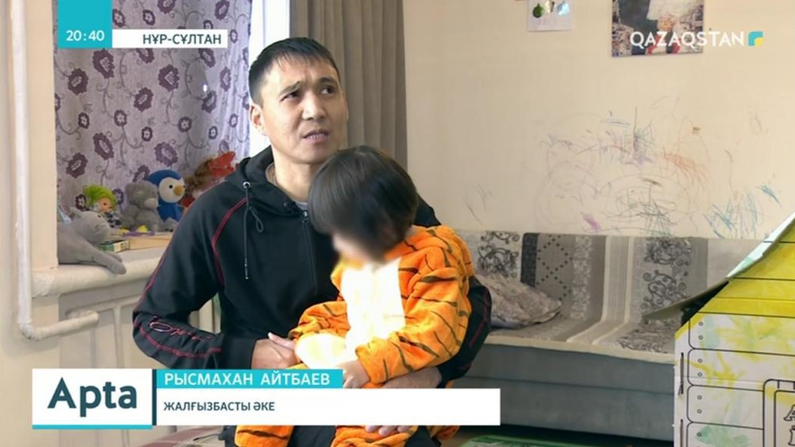

Slide 17

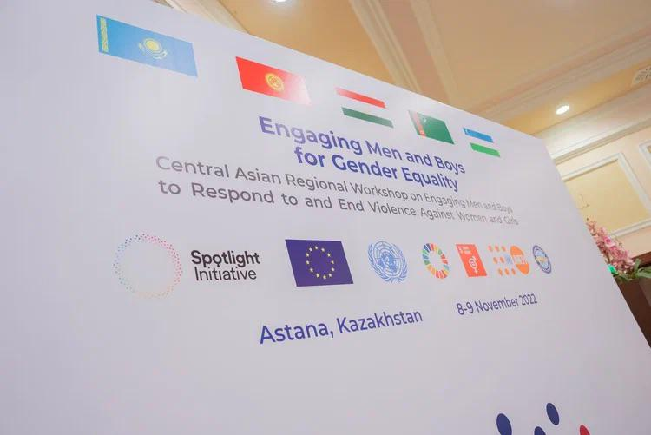
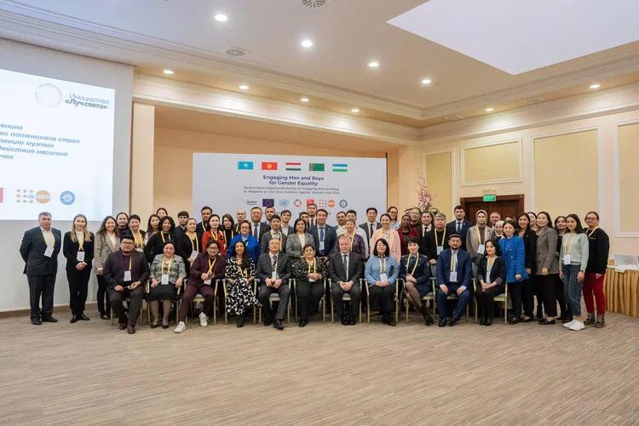

Slide 18

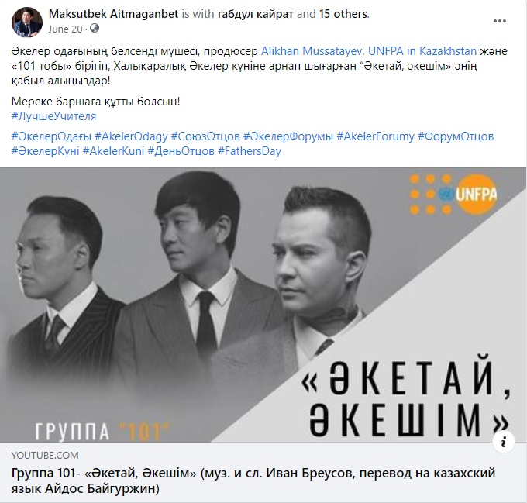

Slide 19
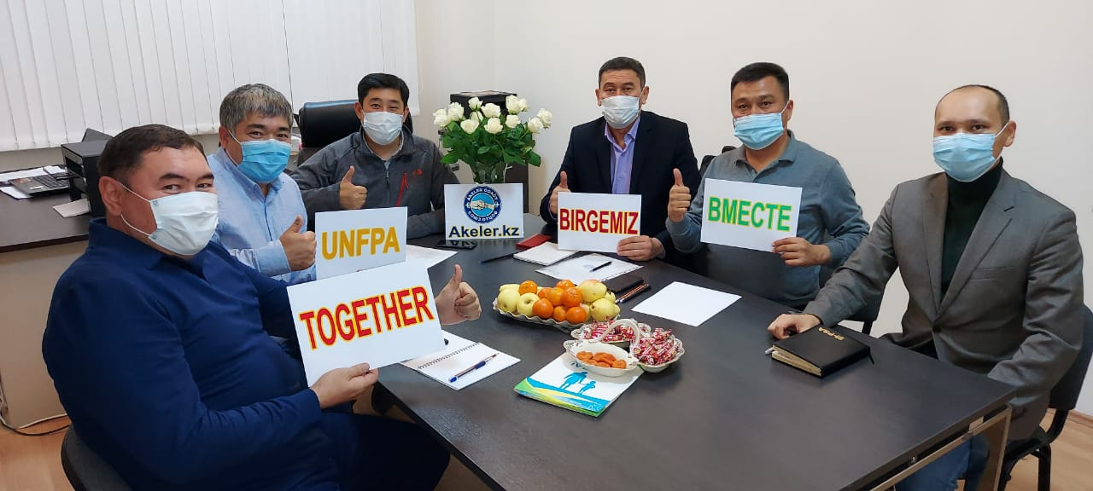
Проблемы:
Отцы в разводе
ОТЦЫ – ОДИНОЧКИ
ВЫПЛАТА АЛИМЕНТОВ
Семейно-бытовое насилие
СУДЕБНЫЕ ДЕЛА
СУИЦИДЫ СРЕДИ ДЕТЕЙ

Slide 20
10% своего времени
Спасибо!

